Slide 1
أشكال الشبكات
شبكات المعلومات/ مرحلة رابعة/ قسم المعلومات والمكتبات/ د. سلمان جودي داود

Slide 2
أشكال الشبكات
الشبكة النجمية ((Star Network
الشبكة الخطية أو شبكة الباص (Bus Network)
الشبكة الدائرية أو الحلقية (Ring Network)
الشبكة الهرمية (Hierarchical Network)
شبكة النظير للنظير (Peer to Peer)

Slide 3
الشبكة النجمية ((Star Network
وهي تشتمل على حاسوب مضيف رئيسي مرتبط بعدد من الحواسيب الأصغر. وكل أنواع الاتصال ينبغي أن يمر من خلال الحاسوب المضيف. وعلى هذا الاساس فإنه يمكن أن يكون هنالك مركز أو مؤسسة مركزية، لديها حاسوب مضيف (Host) تتوسط مجموعة من المراكز الأخرى، التي تمتلك حواسيب أخرى موزعة على شكل نجمة، مرتبطة إلى عقدة ربط (node or hub) خاصة بشكل مباشر.

Slide 4
الشبكة النجمية ((Star Network
ويتراسل الحاسوب المركزي في المركز الرئيسي الذي يمثل نقطة الارتكاز (Focal Point)، بشكل مباشر مع حاسوب كل مركز مشارك في نظام الشبكة، من جهة، ومع الشبكات والحواسيب الأخرى الخارجية، من جهة أخرى. وعلى هذا الأساس فإن الشبكة النجمية (المركزية) تعتمد بشكل كبير على قدرات المعالجة للحاسوب المركزي المضيف فيها.

Slide 5
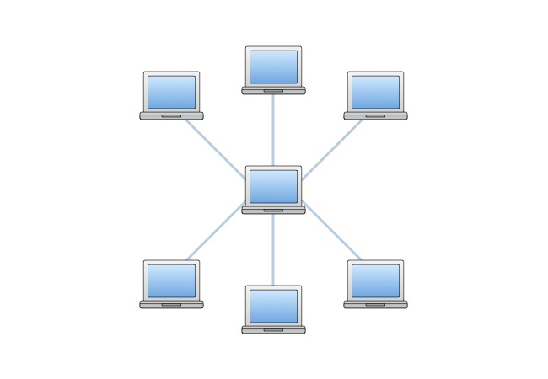
الشبكة النجمية ((Star Network

Slide 6
الشبكة النجمية ((Star Network
المزايا/
سهولة تراسل البيانات، وتعديلها، وتحديثا.
لا يؤثر تعطل أو خروج أي حاسوب منها على سير العمل في الشبكة وانسيابية معلوماتها باستثناء تعطل الحاسوب المركزي .
من الممكن تجزئة الشبكة إلى قطاعات.
سهولة عملية إدارة ومراقبة الشبكة بسبب توفر المركزية.
أسرع في نقل البيانات مباشرة من الحاسوب المركزي إلى الحاسوب الفرعي المطلوب.

Slide 7
الشبكة الخطية أو شبكة الباص (Bus Network)
تربط عدد من الحواسيب بشكل تسلسلي بواسطة كابل رئيسي يكون هو العمود الفقري للشبكة وإن جميع البيانات يجري تناقلها الى جميع أنحاء الشبكة، ويمكنها أن تمر في الاتجاهين عبر الكيبل. ولا توجد حاجة لوجود حاسوب مضيف مسيطر على الشبكة.

Slide 8
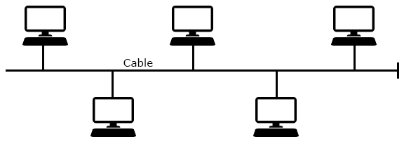
الشبكة الخطية أو شبكة الباص (Bus Network)

Slide 9
الشبكة الخطية أو شبكة الباص (Bus Network)
المزايا/
سهولة ربط وبناء الشبكة.
قلة تكاليفها.
سهولة إداراتها.

Slide 10
الشبكة الخطية أو شبكة الباص (Bus Network)
4. إن جميع الأجهزة تتمتع بمستوى متساوي واحد، حيث تعمل من دون حاجة إلى وجود حاسوب خادم مزود Server.
5. من السهولة إضافة أي جهاز.
6. يستطيع كل جهاز فيها تخصيص البيانات والمعلومات والموارد المتوافرة لديه إلى الأجهزة الأخرى المشاركة.

Slide 11
الشبكة الخطية أو شبكة الباص (Bus Network)
العيوب/
قلة أو قصر المساحة التي يتم تغطيتها شبكيا.
إن تعطل الكابل الرئيسي يؤدي إلى تعطل وتوقف عمل الشبكة.
صعوبة حل المشاكل التي تحدث في الشبكة نظرا لصعوبة تحديد الخلل وإصلاحه.
تفتقد إلى الإدارة المركزية.
عملية الإرسال والاستلام تكون بطيئة في حالة زيادة عدد أجهزة الحاسوب المشاركة.

Slide 12
الشبكة الدائرية أو الحلقية (Ring Network)
يتم الربط بين جميع أجهزة الحاسوب والأجهزة الأخرى بسلك أو كابل دائري. لذا فان البيانات ترسل في اتجاه واحد، بحيث تمر من خلال كل جهاز على الشبكة. وهنا يقوم كل جهاز مشارك بدور المكرر والمقوي للبيانات والإشارات، فالبيانات والإشارات تمر عبر الدائرة، من حاسوب إلى حاسوب اخر، وباتجاه واحد وإن الشبكة لا تعتمد على حاسوب مضيف مركزي.

Slide 13
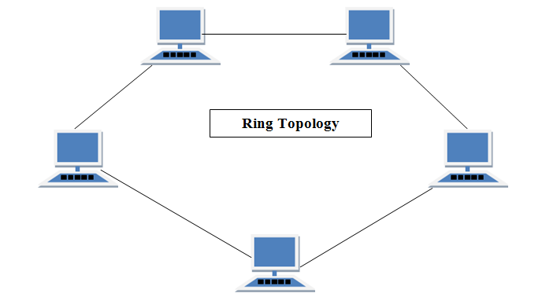
الشبكة الدائرية أو الحلقية (Ring Network)

Slide 14
الشبكة الدائرية أو الحلقية (Ring Network)
المزايا/
قليلة التكاليف المالية، بالنظر لوجود خط تشغيل رئيسي واحد لنقل البيانات.
تستطيع أن تغطي مساحة جغرافية واسعة نظرا لأن كل جهاز مشارك في الشبكة يعيد تقوية إشارة البيانات عند مرورها.
تمتاز بسرعة نقل البيانات والمعلومات بينها.

Slide 15
الشبكة الدائرية أو الحلقية (Ring Network)
4. يمكن إضافة أجهزة ومستخدمين جدد إلى الشبكة بسهولة.
5. لا تعاني من تصادم في البيانات.
6. سهولة إداراتها.

Slide 16
الشبكة الدائرية أو الحلقية (Ring Network)
العيوب/
بمجرد تعطل أي حاسوب مشارك في الشبكة فان الشبكة كلها تتعطل.
عند توسيع الشبكة فإن ذلك يؤدي إلى تعطلها بشكل وقتي لحين الانتهاء من اجراءات الإضافة.

Slide 17
الشبكة الهرمية (Hierarchical Network)
تأخذ شكل شجرية Tree Network أحيانا، وقد تمثل عدة شبكات باص Bus Network مرتبطة مع بعضها شبكة شجرية أو هرمية واحدة. وفي هذا الشكل من شبكات الحواسيب المتوفرة في مراكز ومؤسسات المعلومات المشاركة يكون ارتباط حاسوب مركزي، عبر نقاط اتصال متعددة بحواسيب أخرى تكون هي أو عدد منها مرتبطة بحواسيب وطرفيات Terminals ثالثة، موزعة على شكل يشبه الشجرة.

Slide 18
الشبكة الهرمية (Hierarchical Network)
وهذا الشكل من الشبكات يمكن أن يعتبر مركزيا، بالنسبة لحاسوب المركز الرئيسي التي تمثل نقطة الارتكاز، وحواسيب المراكز المرتبطة بها مباشرة، إلا أنها تكون لا مركزية بالنسبة لحواسيب المراكز الفرعية الأخرى المرتبطة بحواسيب المراكز الثانوية.

Slide 19
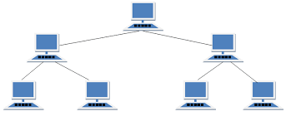
الشبكة الهرمية (Hierarchical Network)

Slide 20
شبكة النظير للنظير (Peer to Peer)
تتكون من مجموعة من الأجهزة المتصلة مع بعضها البعض، لتكون متساوية في الأداء والوظائف والخدمات التي تقدمها. فهي تودي وظائف المزود والزبون في آن واحد. وبالتالي فان كل جهاز يستطيع تزويد غيره من الاجهزة بالمعلومات، ويطلب المعلومات من غيره من الاجهزة المرتبطة بالشبكة.

Slide 21
شبكة النظير للنظير (Peer to Peer)
فالأجهزة والحواسيب المشاركة في هذا النوع من الشبكات لها حقوق متساوية، ولا تحتوي على جهاز خادم ومزود Serverكما وان اي جهاز في الشبكة يمكن ان يكون خادم أو زبون، حسب دوره.
ومن الضروري أن يكون عدد الأجهزة والحواسيب المشاركة في شبكة النظير للنظير محدودا، ويطلق على هذا النوع من الشبكات احيانا مجموعة عمل.

Slide 22
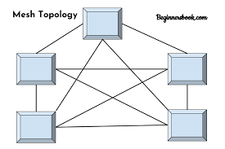
شبكة النظير للنظير (Peer to Peer)

Slide 23
الى لقاء اخر

